Slide 1

第 12 课时
二分查找
框架完整·扁平化呈现·绝对专业·超级吸睛

Slide 2
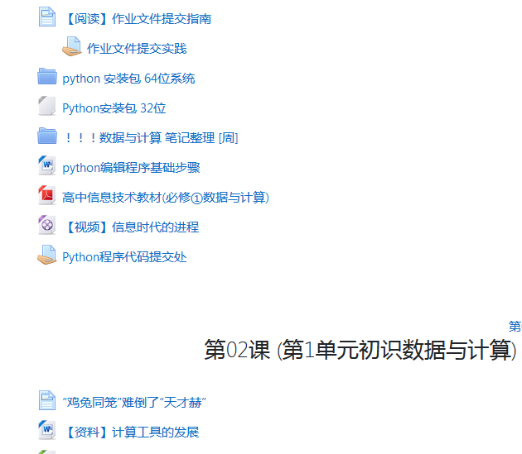


注意！！！
每次课前先登录“学习在线”平台
账号:2020LLXXXX（饭卡号）
密码:姓名(小写全拼)@1943
每节课带上三件套：课本+笔记本+笔
课程笔记在平台“开学第一课”栏目下，
作业提交至“Python程序代码提交处”
编辑作业 - 提交 - 保存更改

Slide 3
巧翻字典
PROJECT PEOFILE

Slide 4
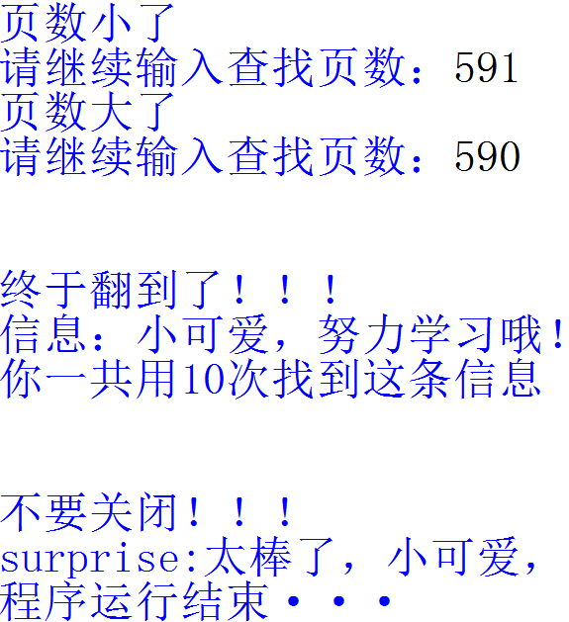
实践 统计查找次数
假设一本字典有1000页，老师藏了一条秘密信息在其中一页。现在通过运行程序找到相应页码中的这条信息！并告诉我你用几次找到的？你有机会获得一个惊喜！！！

Slide 5
实践 统计查找次数
假设信息在328页。如何去找到该页的信息呢。
次数 | 翻至页码 | 下一步决策
第1次 | 500 | 往前 1-499
第2次 | 250 | 往后 251-499
第3次 | 375 | 往前 251-374
第4次 | 312 | 往后 313-374
第5次 | 343 | 往前 313-342
第6次 | 327 | 往后 328-342
第7次 | 335 | 往前 328-334
第8次 | 331 | 往前 328-330
第9次 | 329 | 往前 328-328
第10次 | 328
策略 1
找到区间的中位数
策略 2
根据情况确定更精确的区间

Slide 6
二分查找/折半查找 p101
二分思想：将数列有序排列，采用跳跃的方式查找数据。
分治策略
将难以直接解决的大问题，分割成较小的同类问题
顺口溜：找一半
按照顺序找一半，
一比较，舍一半。
继续找一半，
一半又一半，
快速找答案！
方法：以递增数列为例，以中点位置元素作为比较对象，若要查找元素值小于该中点元素，将待查找序列缩小为左半部分，否则为右半部分。每次比较后都能将查找区间缩小一半。
在有n个元素的有序序列中，利用二分查找大约需要log₂n次。
n = 1000 需要10次

Slide 7

想一想
如果书本装订已被破坏，书页打乱，还能用二分法来查找吗？为什么？
不能。因为即使通过中位值判断，也无法排除一半的数据，无法快速缩小查询范围。
二分法查找的前提条件是被查数据是有序的。
无序数据可以采用顺序查找法来查找。
Notes:
请你说一说，你是怎么来检测到的？ （多名同学）太棒了，你们都掌握了这种方法，谁来帮我归纳一下。在大量数据中频繁查找，二分法要比顺序法要效率高，二分法查找有没有什么条件？它的前提是数据要有序的。假设我们现在坐在同一节车厢里，现在同学们是不是没有按学号坐，那么现在的学号在座位上是无序的，那么就不能根据座位号用二分法来找到某一学号的同学。在铁路正式通车之前，我们还需要进行不断地测试。

Slide 8

程序编写
P 102
ABOUT US

Slide 9
目标数
x
中间数
mid
左边界
flag1
右边界
flag2
！！！若中间数mid比目标数x大，则区间变为左半区间，右边界更新
目标数
x
中间数
mid
左边界
flag1
右边界
flag2
！！！若中间数mid比目标数x小，则区间变为右半区间，左边界更新

Slide 10
二分查找 - 程序补充
x = int(input('请输入要查找的数据：'))
step = 0 #查找次数
flag1 = 1 #目标区域左边界
flag2 = 1000 #目标区域右边界
while flag1 <= flag2 : #区间左边界不大于右边界则执行
mid = (flag1 + flag1)//2 #表示区间中间值 //为整除
step = step + 1 #查找次数加1
if mid > x: #区域中间值大于目标数
flag2 = mid - 1 #范围往左侧区域找···右边界前移
elif mid < x: #区域中间值大于目标数
flag1 = mid + 1 #范围往右侧区域找···左边界后移
else:
break
print('查找次数为：', step)

Slide 11
拓展练习
P 105
ADVANTAGE

Slide 12
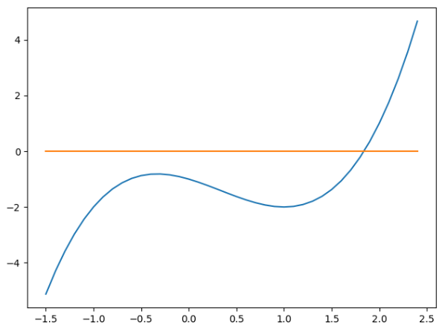
尝试用二分法求方程的近似解x³ - x² - x - 1 = 0.
提示：将解所在范围尽量缩小，在一定精确度的要求下，就可以得到符合要求的近似解。
令f(x) = x³ - x² - x - 1,针对有解的单调区间(x₁,x₂)，取 x₀ = (x₁+x₂)/2
若f(x₁)*f(x₀)<0，则f(x)在(a,x₀)内有解；
若f(x₂)*f(x₀)<0，则f(x)在(x₀,b)内有解；
若|f(x0)|<较小数，如10⁻¹³，则x₀为方程的解。
区间（1，3）
（-1，1）

Slide 13
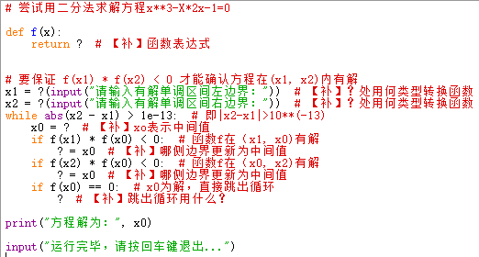
将代码在程序中补充完整，并体会输入（-1，1）（1，3）的区别

Slide 14
def f(x): # 定义方程
return x**3-x**2+x-1 # 函数关系式
x1 = float(input(‘请输入解区间的左边界：’))
x2 = float(input(‘请输入解区间的右边界：’))
while abs(x2-x1) > 1e-13: # 较小数 10⁻¹³
x0 = (a+b)/2
if f(x1) * f(x0) < 0:
b = x0
if f(x2) * f(x0) < 0:
a = x0
if f(x0) == 0:
break
print(‘解为:’, x0)
input(‘运行完毕，请按回车键退出...’)

Slide 15

巩固练习
COOPERATION

Slide 16
【单】报名参加冬季越野赛跑的某班5位学生的学号是：5，8，11，33，45.利用二分查找，查找学号为33号学生的过程中，依次被访问到的学号是（ ）。
A. 5，11，33 B. 8，33
C. 11，45，33 D. 11，33
序号对应 0，1，2，3，4
先找序号(0+4)//2即2 11
再找序号(3+4)//2即3 33
【多】不超过100个元素的有序序列，使用二分查找能找到相应的关键字，可能的次数有（ ）。
A. 1次 B. 6次 C. 7次 D. 8次

Slide 17
【多】关于二分查找算法，下列说法正确的是（ ）。
A. 是一种效率较高的查找方法，但要求表中元素必须是顺序结构的有序序列
B. 适用性很强，可以查找任意形式的数列
C. 是通过不断地缩小查找范围来实现快速查找有序数列中的元素的功能
D. 是所有算法中效率最高的算法，在查找元素时必须优先使用

Slide 18
课堂总结
本节课学习了哪些主要内容？
二分法查找的基本思想和二分法查找算法的实现。
如果查找的数据较多或需要频繁进行查找，顺序查找效率会比较低，而使用二分法查找则可以提高查找的效率。而二分法查找的数据一定要是有序的。
怎样让一组无序的数据变成有序，便于我们通过二分法进行查找呢，下节课我们将一起来探讨这一问题。
Notes:
说出顺口溜就成

Slide 19
课后思考
学习生活中还有哪些事例可以通过二分法来进行查找？
Notes:
说出顺口溜就成

Slide 20
THANK YOU
THE PROFESSIONAL BUSINESS TEMPLATE

